Slide 1

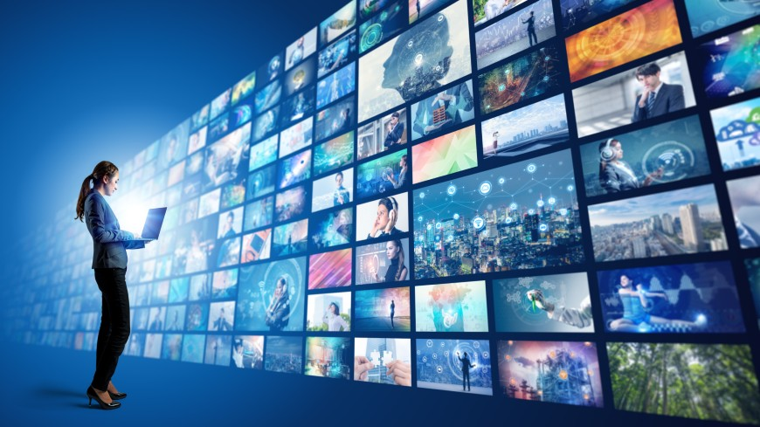
Umumta’lim muassasasida mediata’limni rivojlantirish yo’llari

Slide 2
REJA:
Ta’lim boshqarishning axborot tizimlari (EMIS) va o’rgatuvchi tizimlar (LMS)
Ta’lim muassasasi faoliyatini samarali tashkil etish va boshqarishga oid dasturiy mahsullar. Internet resurslari va ma’lumotlar bazalari.
MEDIA VA MEDIASAVODXONLIK

Slide 3
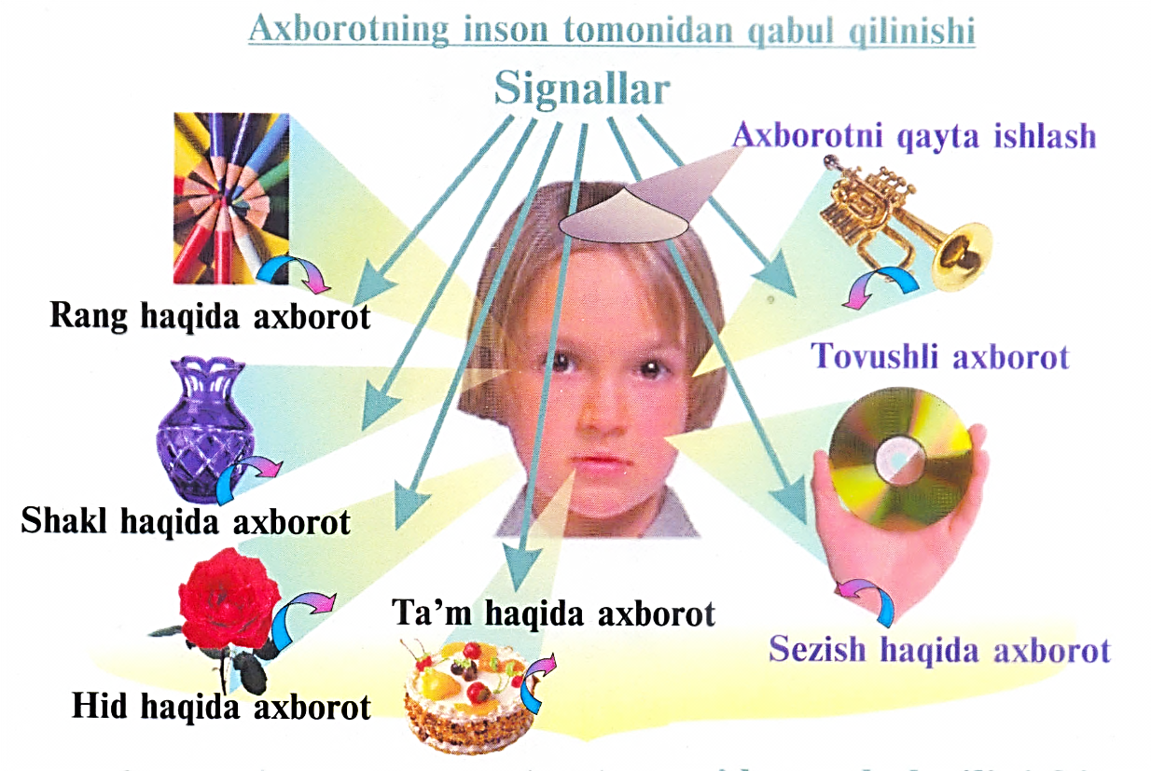
AXBOROT TUSHINCHASI
Axborot - bu to‘plangan, qayta ishlangan va izohlangan, foydalanish uchun qulay ko‘rishda taqdim etilgan ma’lumotlardir

Slide 4
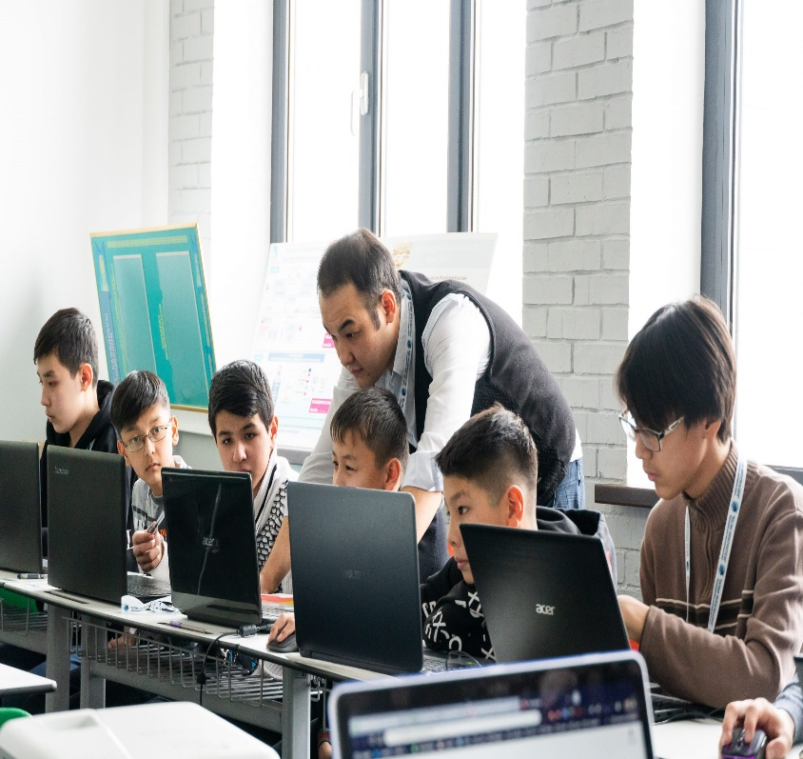
AXBOROT SAVODXONLIGI
Axborot savodxonligi — qaror qabul qilish va muammolarni tahlil qilish maqsadida axborotni olish, tushunish, baholash, moslash, yaratish, saqlash va namoyish qilish uchun kerak bo‘lgan kompetentsiyalar to‘plamidir

Slide 5
AXBOROT TUSHINCHASI
Axborot savodxonligi
Axborot ehtiyojlarini aniqlash va shakllantirish
Axborotdan axloqiy qoidalarga rioya qilgan holda foydalanish
Axborot izlash va unga egalik qilish
Axborotni tizimlashtirish
Axborotni baholash

Slide 6

“Меdia” tushunchasi va mediasavodxonlik
«Media» atamasi
(lotincha — medium, ya’ni vosita, vositachi, usul) turli ko‘rinishdagi kommunikatsiya va axborot vositasini anglatadi

Slide 7

“Меdia” tushunchasi va mediasavodxonlik
MEDIA SAVODXONLIK
Inson jamiyatdagi fuqaro sifatidagi mas’uliyatini his qilgan holda faol va savodli bo‘lishi, mediamatnlarni qabul qila olishi, yaratishi, tahlil eta olishi va baholashi, zamonaviy mediani ijtimoiy-madaniy va siyosiy mazmunini tushuna olishi demakdir

Slide 8
“Меdia” tushunchasi va mediasavodxonlik
01
Demokratik jamiyatda medianing roli va funksiyalarini tushunish
Media o‘z funksiyalarini amalga oshirish mumkin bo‘lgan shart-sharoitlarni tushunish
02
03
Mediakontentning funksiyalari nuqtai nazaridan kelib chiqqan holda tanqidiy baholash
04
Media vositasida o‘z fikrini bayon etish va demokratik jarayonlarda qatnashish uchun o‘zaro hamkorlik qilish
Foydalanuvchi kontentini yaratish uchun kerak bo‘ladigan (shu jumladan AKT) ko‘nikmalarini faollashtirish
05

Slide 9
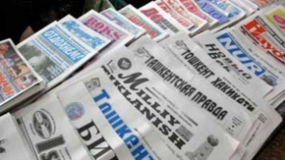
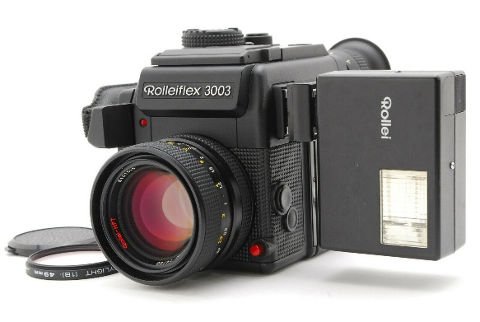

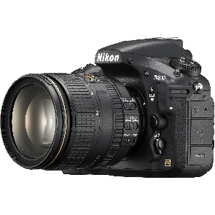





АBDULLA АVLONIY NOMIDAGI XALQ TA’LIMI MUAMMOLARINI O‘RGANISH VA ISTIQBOLLARINI BELGILASH
ILMIY-TADQIQOT INSTITUTI
МЕDIA TURLARI
gazetalar
bosma
bosma nashr
vizual
tasvir
internet
меdiа
raqamli
ovozli
teleradio
mobil qurilmalar
ijtimoiy tarmoqlar
audio

Slide 10
MEDIASAVODXONLIK QUYIDAGILARNI O‘Z ICHIGA ­ OLADI:
Tanqidiy tahlil ko‘nikmalari
Estetik va kreativ ko‘nikmalar
3
3
1
turli tahliliy vositalardan­ foydalangan holda, turfa xil media kontentni talqin qila olish va ahamiyatini tushunishni bildiradi
media kontentni ijodiy jihatdan anglash, yaratish va talqin etish qobiliyatini bildiradi
Interfaollik ko‘nikmalari
Xavfsizlik ko‘nikmalari
2
4
media orqali muloqot qilish va turli media rol­larni bajarib ko‘rish qobiliyatida namoyon bo‘ladi
murakkab vaziyatlardan­ chiqish va ularni­ oldini olish qobiliyatida namoyon bo‘ladi

Slide 11


Mustaqil topshiriq
“Media” bo‘yicha mustaqil fikrlab ko‘ring. Sizningcha yana qanday ta’rif keltirsa bo‘ladi?

Slide 12
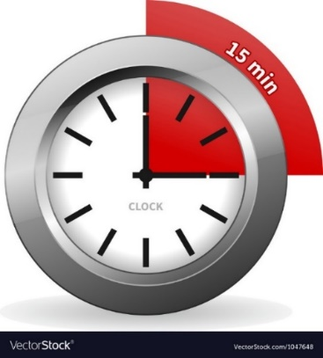

Mustaqil topshiriq
Savollar:
1. Nima, qanday tasvirlangan?
2. Auditoriyasi kimlar?
3. Auditoriyaga ta’sir ko‘rsatish uchun qanday vositalardan foydalanilgan?
4. Bu vositalar yetarlimi?
5. Dekoratsiyalardan foydalanish, tasvir
hajmi va ranglarning samarasi qanday?
6. Uning samaradorligini oshirish uchun
nima qilish kerak?
7. Yorug‘lik va maxsus effektlar mavjudmi?
Notes:
Vakansiya e’lon qilish uchun id.gov.uz – yagona identifikasiya tizimidan ro’yxatdan o’tgan bo’lishingiz kerak. Agar

Slide 13

E’TIBORINGIZ UCHUN RAHMAT!

